Slide 1

Etiquetas
HTML
Especialidad Programación
Módulo Desarrollo de Aplicaciones Web
Contenido 2

Slide 2

QUÉ VEREMOS EN ESTA SESIÓN
Desafío:
Página web con formato
Revisión de conceptos
Etiquetas HTML
Revisaremos resultados y conceptos previos estudiados en caso y evaluados en cuestionario.
Revisaremos las principales etiquetas HTML que nos permiten hacer una página web con formato.
El desafío de esta semana consiste en hacer una página web con diferentes etiquetas.

Slide 3
01
Revisión de Conceptos

Slide 4
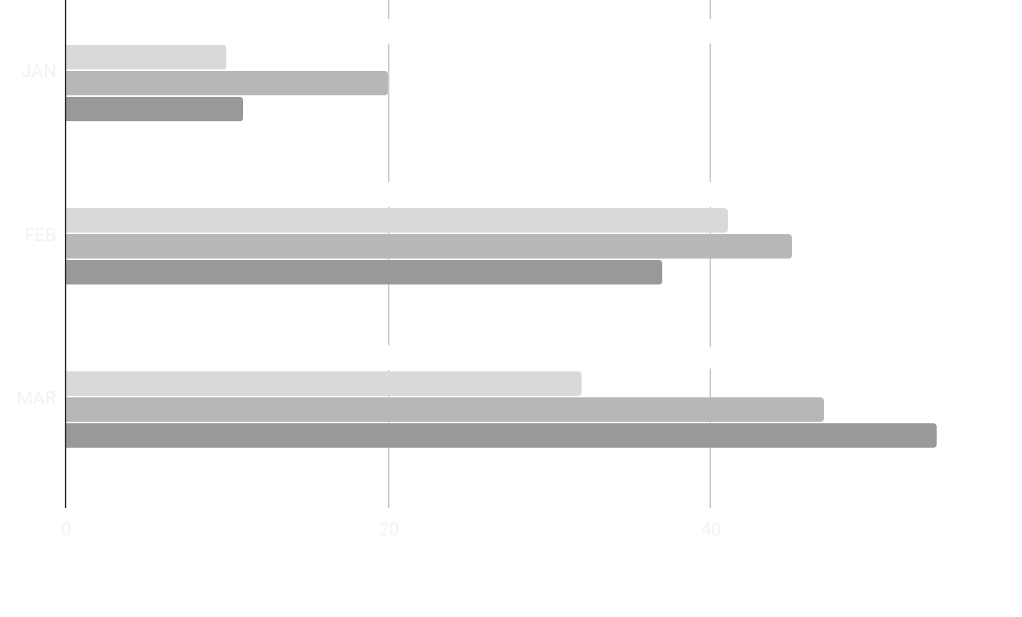
REVISEMOS LOS RESULTADOS
DEL CUESTIONARIO
Revisemos algunos conceptos
Escribir los temas
Cambiar gráfico al propuesto por Google cuestionario
Notes:
En esta ppt la idea es mostrar los resultados globales y ahondar en las respuestas que no fueron correctamente respondidas. Hacer participar a los estudiantes revisando porque la confusión y clarificando términos que no se entendieron.

Slide 5
02
Etiquetas HTML
Dando formato a la página web

Slide 6
ETIQUETAS
HTML
Las etiquetas HTML son fragmentos de código que permiten crear elementos HTML, estructuras básicas del lenguaje de programación HTML en el que se escriben las páginas web porque es el que entienden los navegadores.

Slide 7
ESTRUCTURA
BÁSICA
ETIQUETAS =
<elemento>
Estructura
<elemento> Contenido </elemento>
Esta es la estructura.
Consta de:
ELEMENTO
Es el atributo y se encuentra dentro de
dentro de <>
CONTENIDO
Ubicado entre las dos etiquetas
Notes:
El formato de una etiqueta HTML es un fragmento de texto encerrado entre corchetes angulares < >, y cada elemento HTML tiene una etiqueta de inicio del tipo <etiqueta> y suele terminar con una etiqueta de cierre que lleva una barra inclinada al principio </etiqueta>.

Slide 8
ETIQUETAS
DE TEXTO
TIPO | ETIQUETA | CÓMO USAR | CÓMO SE VERÁ
TÍTULOS PÁRRAFOS | <h1> - <h6> <p> | <h1>Esto es un título </h1> <h1>Esto es un párrafo </h1> | Esto es un título Esto es un párrafo
COMENTARIOS | <!- - - -> | <!- - Esto es un comentario - ->
ÉNFASIS | <Strong> <em> | <strong>Esto es negrita </strong> <em> Esto es cursiva</em> | Esto es negrita Esto es cursiva
SALTOS DE LÍNEA | <br> | Salto <br> línea <br> | Salto línea
LISTAS | <ul> <ol> <li> | <ol> <li>primero </li> <li>segundo</li> </ol> | 1.primero 2.segundo
Notes:
Se recomienda al profesor probar estas etiquetas en el editor de código y motivar a los alumnos a usar las etiquetas en los editores
Referencias:
Énfasis en el texto: https://es.khanacademy.org/computing/computer-programming/html-css/intro-to-html/pt/html-text-emphasis
Listas: https://es.khanacademy.org/computing/computer-programming/html-css/intro-to-html/pt/html-lists
Otras:
https://developer.mozilla.org/en-US/docs/Web/HTML/Element
https://conectaempleo-formacion.fundaciontelefonica.com/documents/8884705/8885123/Etiquetas+principales+del+estandar+HTML.pdf/edc1b7c6-f73c-4e93-b018-b89d99c0dafb?version=1.0

Slide 9
03
Desafío
Agregando formato a mi primera página web

Slide 10
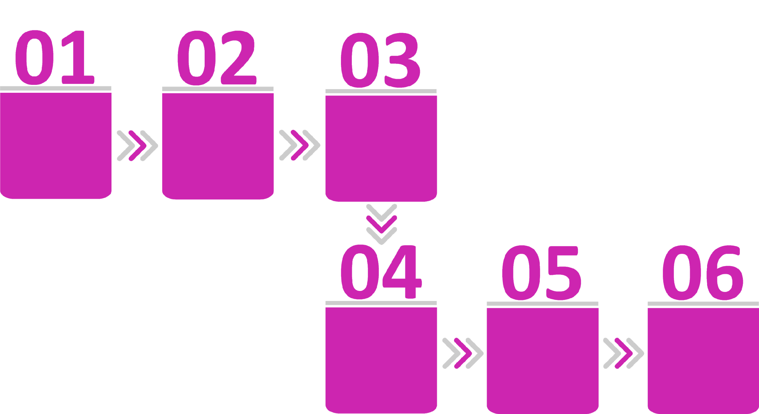
PASOS PARA
EL DESAFÍO
Busca tu documento index.html creado en la sesión anterior.
Piensa en una página que siempre has querido escribir.
Estructura en papel y busca la información que deberías incorporar.
(NO OLVIDAR)
Crea dicha estructura en tu documento index.html.
Enviar la Tarea ya sea el documento index en ATOM o el link en repl.it a través de Google Classroom
Tu página debe tener al menos 6 etiquetas distintas

Slide 11

¿NECESITAS
AYUDA?
Énfasis
Listas
Referencias

Slide 12
04
Revisión de Desafíos

Slide 13
ACTIVIDADES
A REALIZAR
Revisa las actividades que debes realizar antes de la siguiente sesión
ANTES DE LA SIGUIENTE SESIÓN
Revisar material de conceptos de nueva sesión
Responder cuestionario de conceptos a enviar
LO QUE VEREMOS EN LA SIGUIENTE SESIÓN
Más Etiquetas
Formularios y tablas
Desafío

Slide 14
¿DUDAS?
Recuerda que si tienes alguna duda en tu trabajo en casa puedes usar Classroom para preguntar.

